Slide 1

CHÀO MỪNG CÁC CON
ĐẾN VỚI MÔN TOÁN

Slide 2

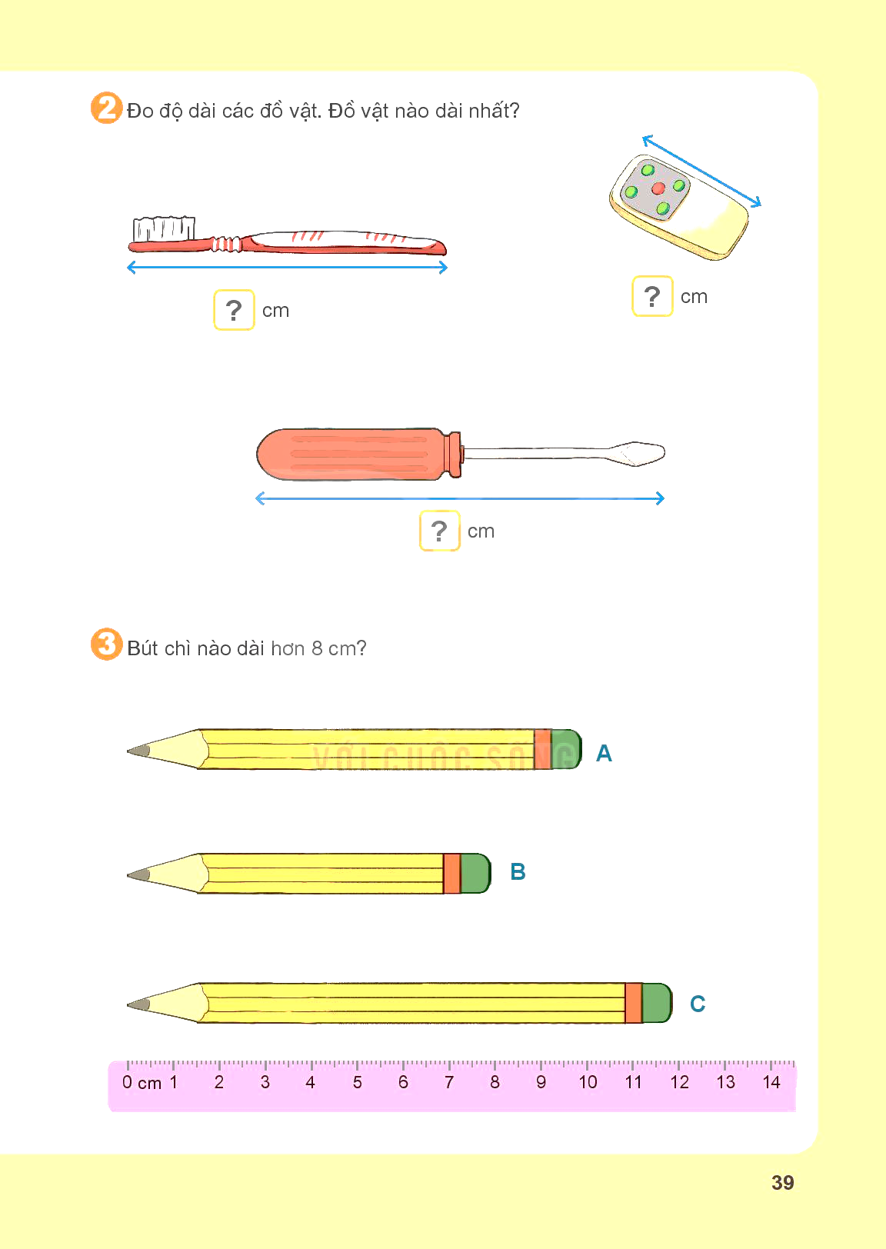
Bút chì nào dài hơn 8cm
Sắp xếp các bút chì theo thứ tự tăng dần
10 cm
8 cm
12 cm
Thứ tự tăng dần: B, A, C

Slide 3

Chúc các con chăm ngoan,
học giỏi!

